Slide 1
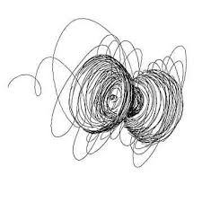

Le Diabolo
Entrer
Toutes les figures sont NOMMÉES ET classées de A à D,
c’est-à-dire du plus facile au plus difficile….

Slide 2
Le diabolo - Sommaire
-Petit lexique
-Conseils pour débuter: Posture de départ Rééquilibrer le diabolo 1 Rééquilibrer le diabolo 2
-Classement des figures par difficulté
Figures A | Figures B | Figures C | Figures D
Démarrer depuis le sol Maintenir la rotation Soleil A Lancer A | Départ rapide Accélérer la rotation B Trapèze B Sauts de puce | Ascenseur Tête de mort C Trapèze alterné Chinese suicide Baguette C La chute d’eau Tour autour du pied | Accélérer la rotation D Baguette D Ciseau Fouet Autour du bras Autour du cou Grand soleil Tête de mort D Rebond au sol Yoyo
-Grille de maîtrise diabolo

Slide 3
Retour au sommaire
Baguette
Ficelle
Coupole
La longueur de la ficelle recommandée est la distance du sol à vos aisselles. Par contre
certains la préfèrent plus courte et d’autres plus longue.
Il y a 2 types de diabolos: le standard et le roulement à billes (bearing).
La bague du diabolo standard est fixe.
La bague du diabolo à roulement à billes peut tourner sur lui-même d’un côté seulement.

Slide 4

La posture: se tenir debout et bien droit, le corps détendu, les jambes souples. Saisir une baguette dans chaque main. Laisser le diabolo au sol. Mettre les bras le long du corps, lever les avant-bras à l’horizontale devant soi, les baguettes tendues et ne surtout pas oublier de rester en face du diabolo.
Retour au sommaire
Tenue des baguettes:
les baguettes sont prises du côté opposé à celui du nœud. Mieux vaut les saisir en bout pour plus d’aisance. Cependant, lorsqu'on pratique l'accélération chinoise, on peut ressentir une certaine douleur au niveau des poignets. Les baguettes devront être parallèles tout au long de l’exercice.
Départ:
positionner le diabolo à cheval sur la ficelle. Se mettre en posture normale. Faire rouler le diabolo de droite à gauche (pour les droitiers, les gauchers doivent réaliser le mouvement inverse), puis lever les bras : le diabolo commence alors à tourner. Garder le diabolo sur le fil en gardant son axe face à soi. Toujours se placer dans sa direction et suivre son mouvement.
Avant de réaliser une figure, s’assurer que le diabolo soit stable et possède une bonne vitesse de rotation.

Slide 5
Avant de continuer, voici des astuces pour rééquilibrer ton diabolo lors de sa rotation
Retour au sommaire
Si l’axe du diabolo penche vers l’avant, le diaboliste doit tirer sa main dominante vers l’arrière pour le remettre à l’horizontal.
Si l’axe du diabolo penche vers l’arrière, le diaboliste doit pousser sa main dominante vers l’avant pour le remettre à l’horizontal.
Lors de la correction de l’axe, il est recommandé de continuer à donner légèrement de la
vitesse par de petits mouvements de levier avec la main dominante.

Slide 6
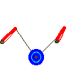
Retour au sommaire
Pour un droitier, si le diabolo tourne vers sa gauche, le diaboliste doit, avec le bout du manche de sa main droite, toucher la partie inférieure gauche de la coupole la plus près de lui.
Toujours pour un droitier, si le diabolo tourne vers sa droite, le diaboliste doit, avec le bout du manche de sa main gauche, toucher la partie supérieure gauche de la coupole la plus éloignée de lui.
Et maintenant, voici les figures…

Slide 7
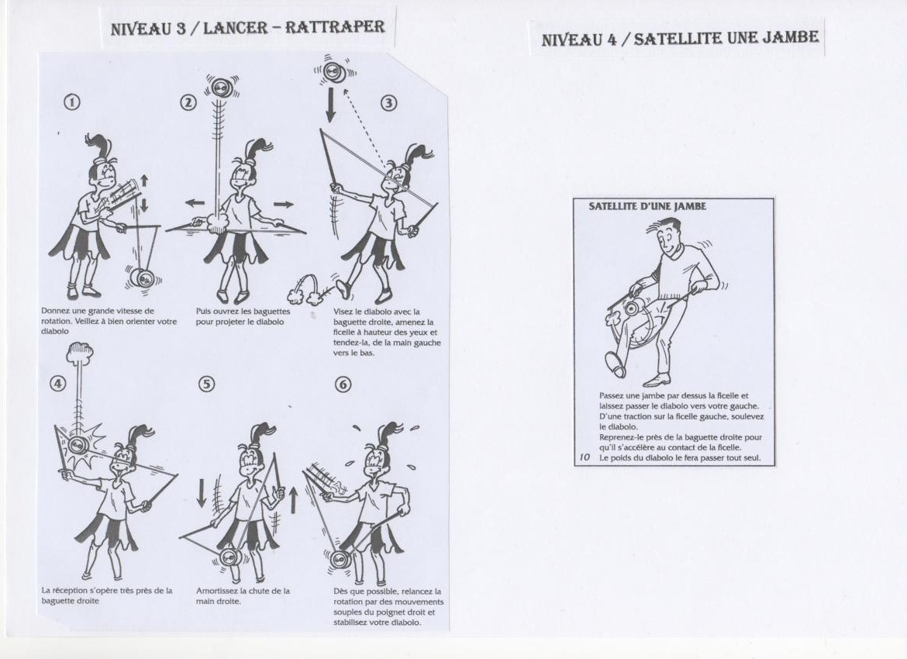
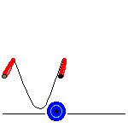
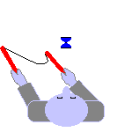
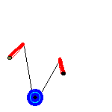
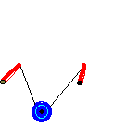
Diabolo – figures de Niveau A
Retour au sommaire
Démarrer depuis le sol maintenir la rotation Soleil A Lancer A

Slide 8
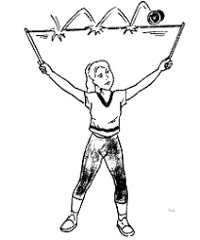
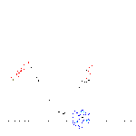
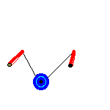
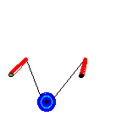
Diabolo – figures de Niveau B
Retour au sommaire
Départ rapide Accélérer la rotation B Trapèze B Sauts de puce

Slide 9
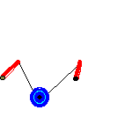
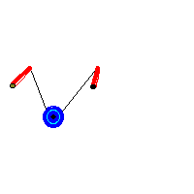
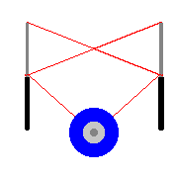
Diabolo – figures de Niveau C (1)
Retour au sommaire
Ascenseur Tête de mort C Trapèze alterné Chinese suicide

Slide 10
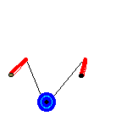
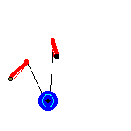
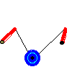
Diabolo – figures de Niveau C (2)
Retour au sommaire
Baguette C La chute d’eau Tour autour du pied

Slide 11
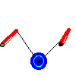
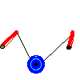
Diabolo – figures de Niveau D (1)
Retour au sommaire
Accélérer la rotation D Baguette D Ciseau Fouet

Slide 12
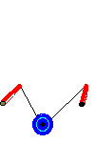
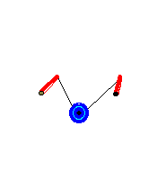
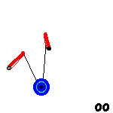
Diabolo – figures de Niveau D (2)
Retour au sommaire
Autour du bras Autour du cou Grand soleil

Slide 13
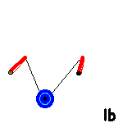
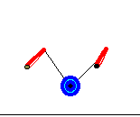
Diabolo – figures de Niveau D (3)
Retour au sommaire
Tête de mort D Rebond au sol Yoyo

Slide 14
Grille de maîtrise diabolo
C’est en jonglant qu’on devient jongleur
Retour au sommaire
Indicateur Niveau | Orientation | Equilibre | Contrôle | Trajectoire du diabolo | Variété et difficulté des figures | Réception
Niveau 0 | Tourne dans tous les sens | Se déplace tout le temps | Ne contrôle pas le diabolo | Irrégulières, trop basses ou trop hautes, mal définies | Que des A | Difficultés pour rattraper
Niveau 1 | Reste à peu près orienté vers le public | Se déplace 1 ou 2 fois pour rattraper des erreurs | Conserve le contrôle du diabolo sur des situations simples | Assez régulières | Des A et des B | Rattrape mais n’enchaîne pas
Niveau 2 | Toujours face au public | Posture équilibrée : jambes et buste droits | Conserve le contrôle et réalise des figures compliquées | Parfaitement régulières | Des C voire des D | Rattrape et enchaîne
Plus de figures sur diabolotricks.com

